Slide 1

ФГБОУ ВО «Казанская государственная академия ветеринарной медицины имени Н.Э. Баумана»
Проблемы и перспективы разработки вакцины против африканской чумы свиней
Казань 2022г.

Slide 2
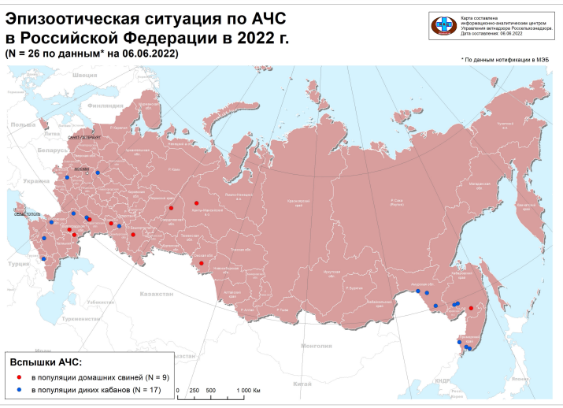
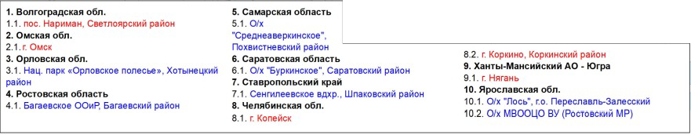

Slide 3
Кандидатные вакцины против АЧС
Вакцины на основе | уровень защиты
экстрактов инфицированных клеток | отсутствует
супернатантов инфицированных лейкоцитов периферической крови свиней | отсутствует
инфицированных альвеолярных макрофагов | отсутствует
инактивированных вирусов АЧС | отсутствует
живых аттенуированных вирусов АЧС | частичная защита, реверсибельность
субъединичных вакцин на основе рекомбинантных белков и их комбинаций | частичная защита
ДНК-экспрессирующих плазмид млекопитающих | частичная защита
Вакцины на основе вирусных векторов | частичная защита

Slide 4
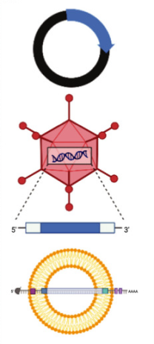

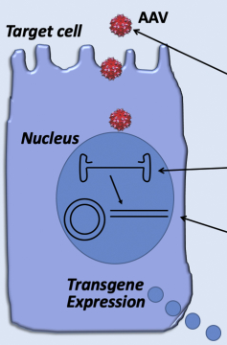

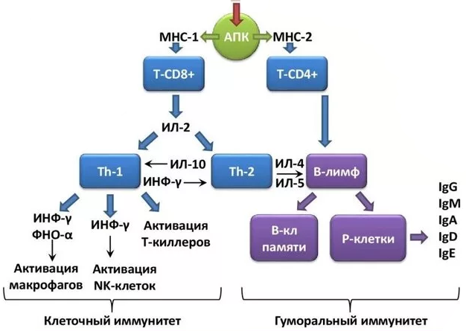
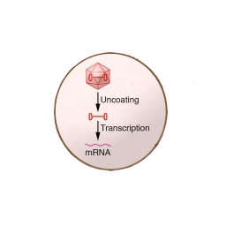
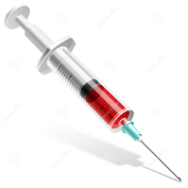



р72
рр62
р54
р30
АПК
Th-1
конкатемеры
Рис. 2. - Схема развития иммунного ответа

Slide 5
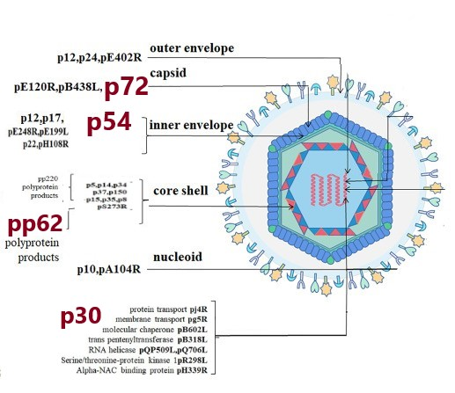
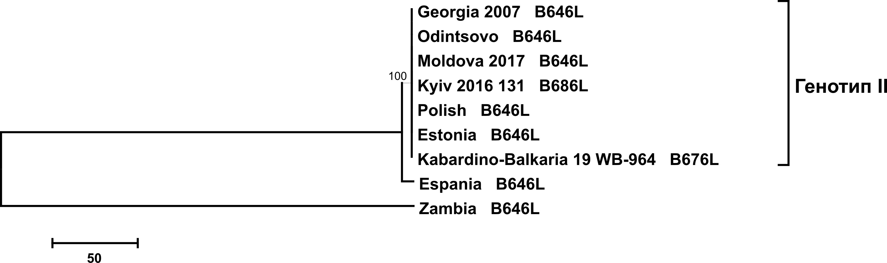
Скрининг и отбор генов вируса АЧС
Ген (белок) | М.м.,кДа | Уч. а.о.
B646L (p72) | 73,2-74 | ≈241-300
CP530R (pp62) | 60,5 | ≈15-175
E183L (p54) | 19,9 -28 | ≈54-133
CP204L (p30) | 23,6-32 | ≈60-160

Slide 6
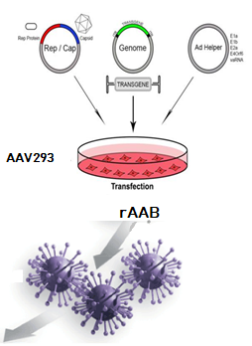
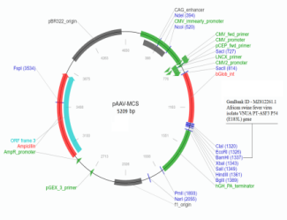
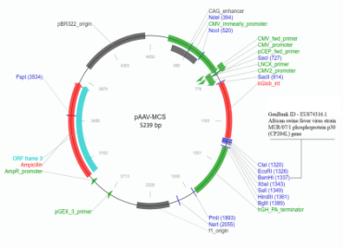
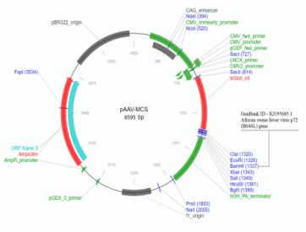
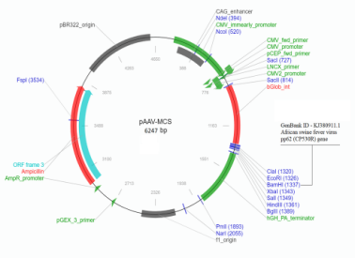
Создание генетических конструкций на
основе ААВ2 вируса
экспрессионные векторные плазмиды
rAAB2 | Кол-во, вирионов/мкл
rААВ2/B646L | 8,4 × 10⁸
rААВ2/CP204R | 10,8 × 10⁹
rААВ2/E183L | 10,68 × 10⁹
rААВ2/CP530R | 8,2 × 10⁹

Slide 7
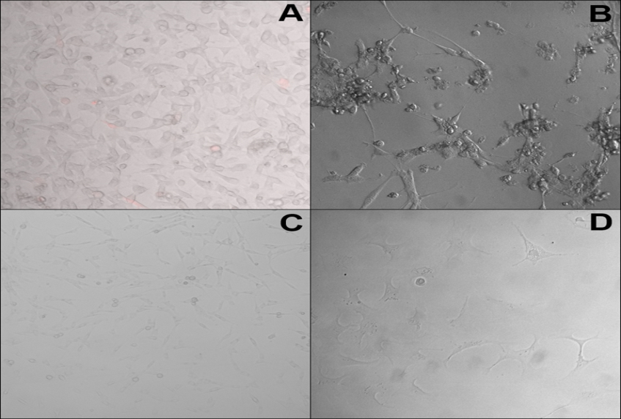
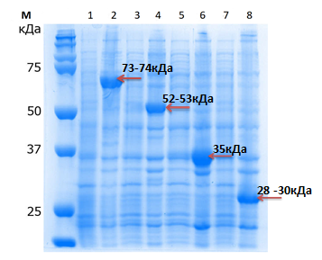
Анализ эффективности экспрессии таргетных генов в культуре клеток

Slide 8


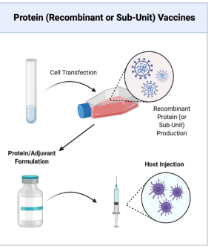
Испытание рекомбинантных ААВ векторов на лабораторных животных
Создание ДНК- вакцины и испытание
ее на свиньях
Пилотное производство вакцины

Slide 9
Спасибо за внимание!

